Slide 1
Interrupt_Demo
名子 :侯勝發
日期 :10/12~10/19

Slide 2
To Do List
Block Design
ISR 與主程式
IRQ編號、中斷相關暫存器

Slide 3
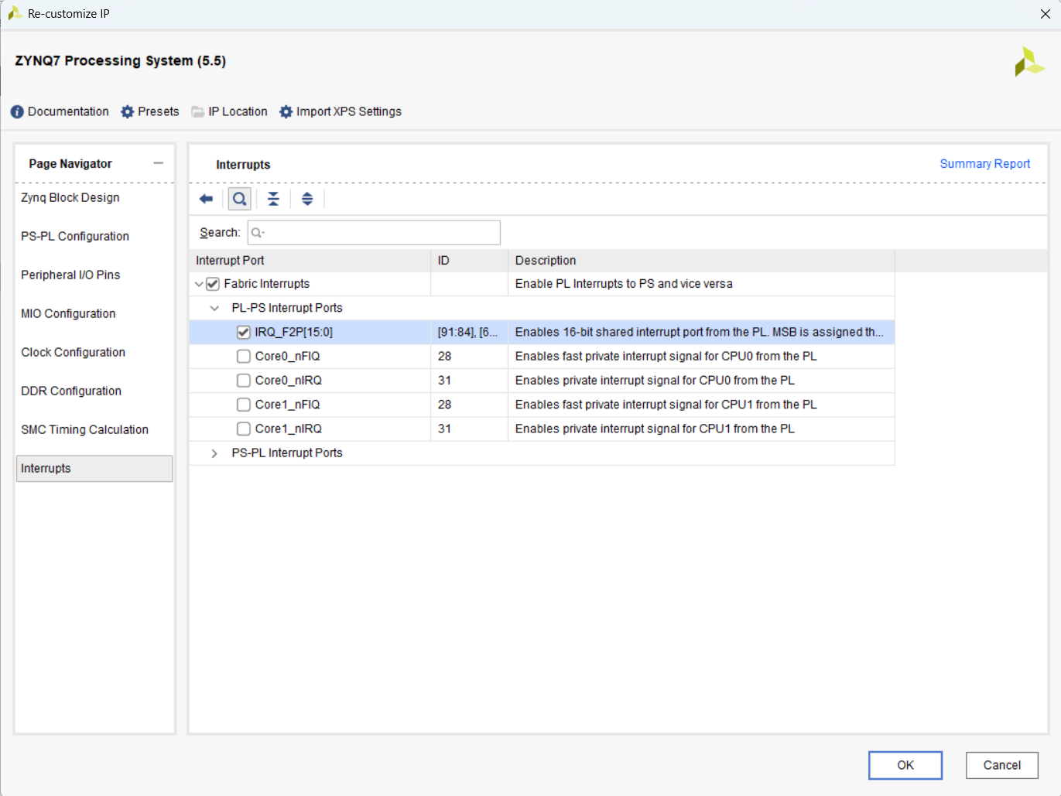
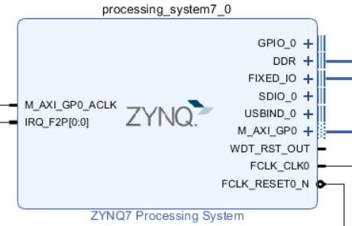
Block Design
Processing System 設定
1.勾選IRQ_F2P[15:0]
2.多出一個Port
圖1. 啟用中斷設定

Slide 4
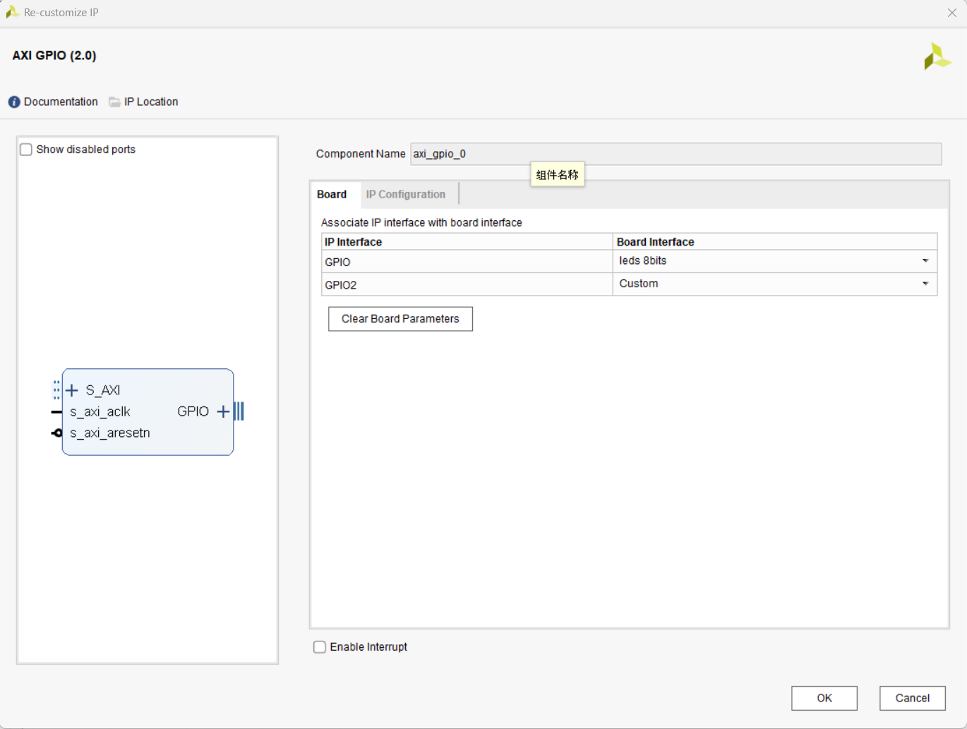
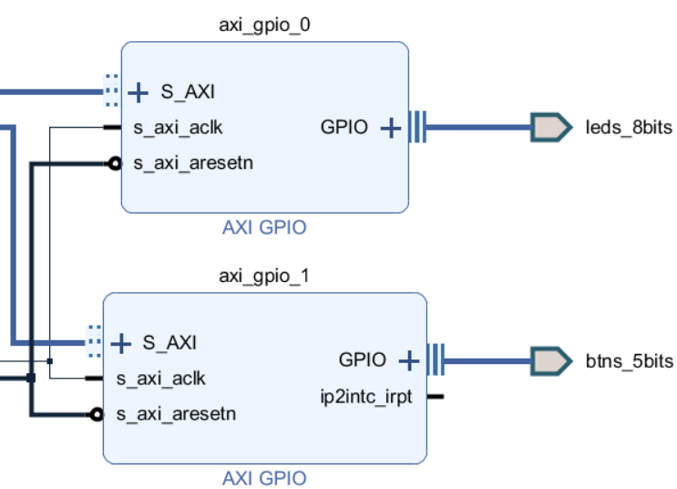
Block Design
AXI_GPIO 設定
1.選擇LED
圖2. 設定AXI_GPIO_0

Slide 5
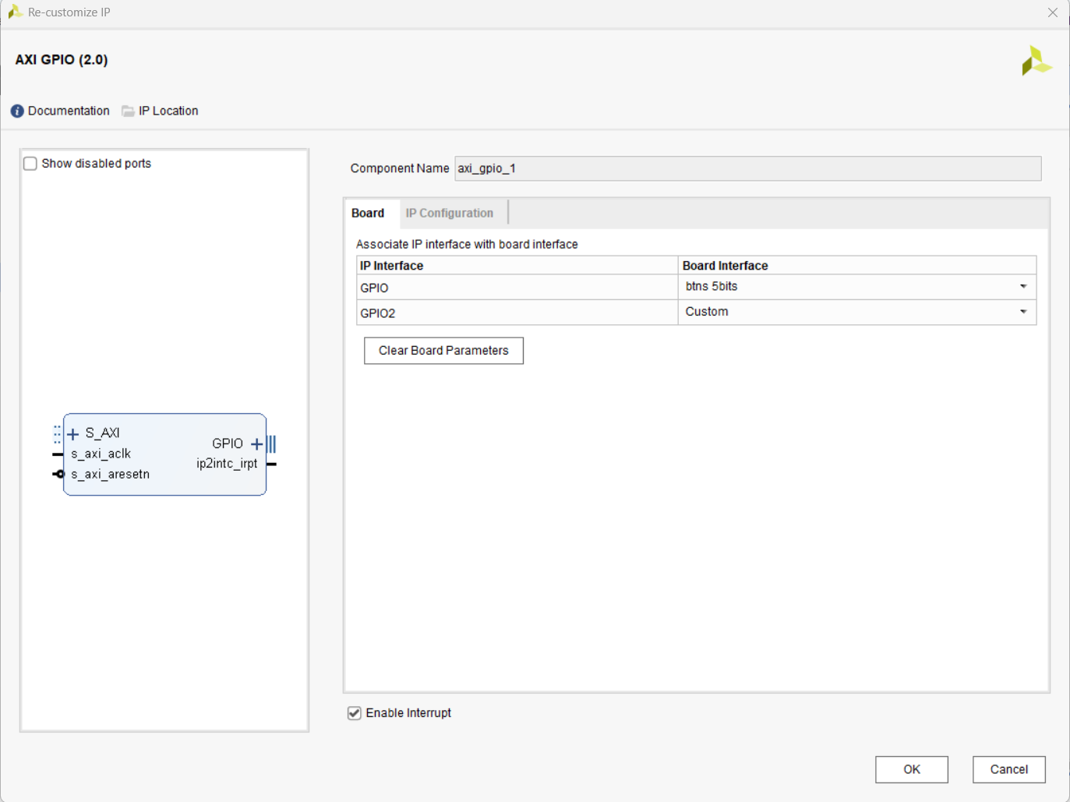
Block Design
AXI_GPIO 設定
1.選擇btns
3.多出一個Port
2.勾選Enable Interrupt
圖3. 設定AXI_GPIO_1

Slide 6
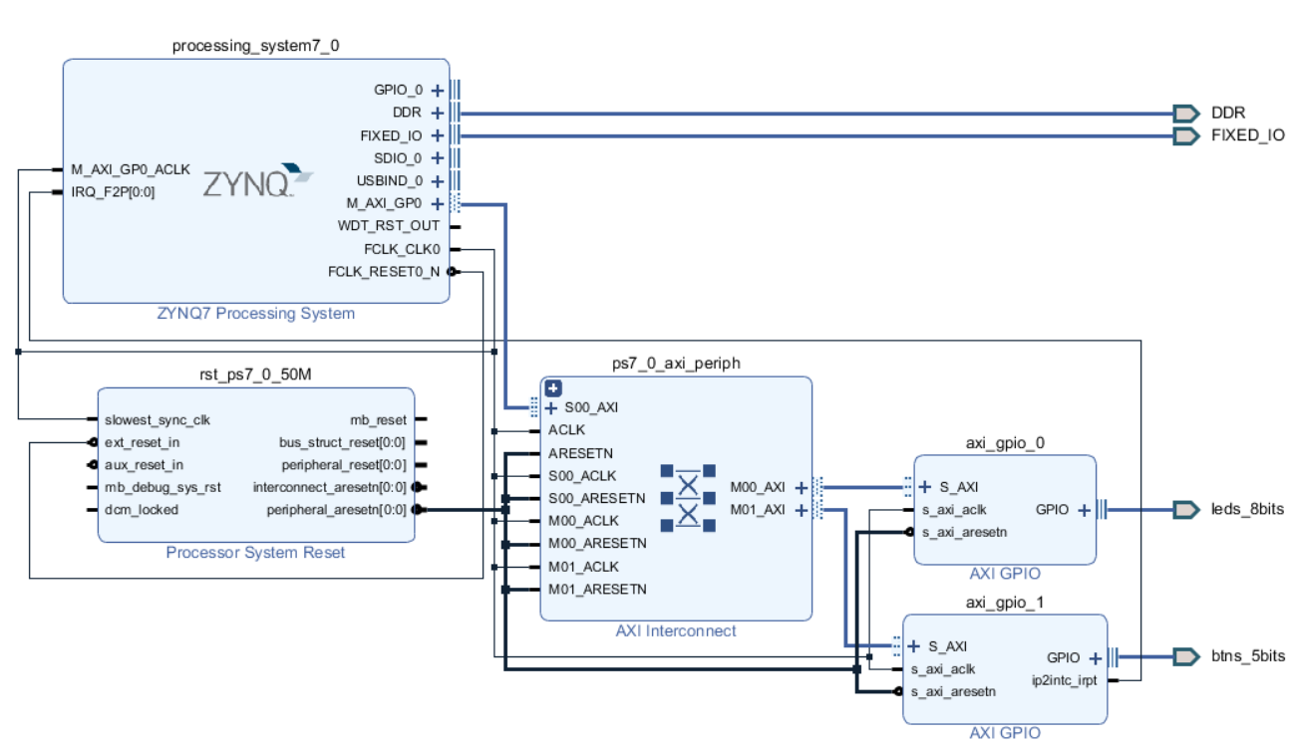
Block Design
AXI_GPIO 設定
圖4. 連接兩個Port

Slide 7
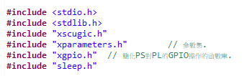
ISR 與主程式
設置中斷系統
1.include “xscugic.h”
圖5. include head file

Slide 8
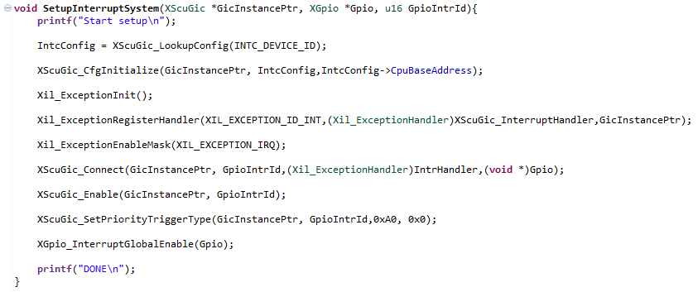
ISR 與主程式
設置中斷系統
2.設置中斷系統
初始化GIC
圖6. 設置中斷系統

Slide 9
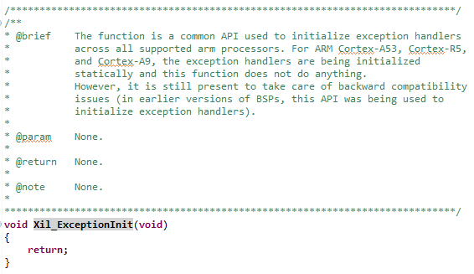
ISR 與主程式
設置中斷系統
2.設置中斷系統
初始化例外處理
*針對Cortex-A53,R5,A9，
此函數不做任何動作
圖6. 設置中斷系統

Slide 10
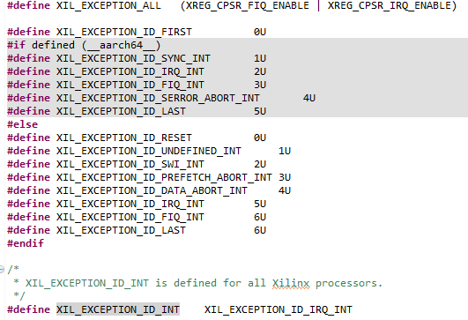
ISR 與主程式
設置中斷系統
2.設置中斷系統
即向量中斷表中第5條
將中斷處理函數和GIC連接
圖6. 設置中斷系統

Slide 11
ISR 與主程式
設置中斷系統
2.設置中斷系統
啟用中斷處理
圖6. 設置中斷系統

Slide 12
ISR 與主程式
設置中斷系統
2.設置中斷系統
將GIC和ISR連結
圖6. 設置中斷系統

Slide 13
ISR 與主程式
設置中斷系統
2.設置中斷系統
使GIC可以接受GPIO所提供的中斷來源
圖6. 設置中斷系統

Slide 14
ISR 與主程式
設置中斷系統
2.設置中斷系統
設定中斷優先權及中斷類型
圖6. 設置中斷系統

Slide 15
ISR 與主程式
設置中斷系統
2.設置中斷系統
使GPIO可以啟用中斷
圖6. 設置中斷系統

Slide 16
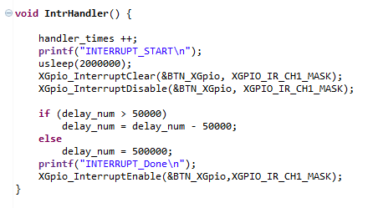
ISR 與主程式
ISR
清除pending並禁止中斷
圖7. ISR

Slide 17
ISR 與主程式
ISR
重新啟用中斷
圖7. ISR

Slide 18
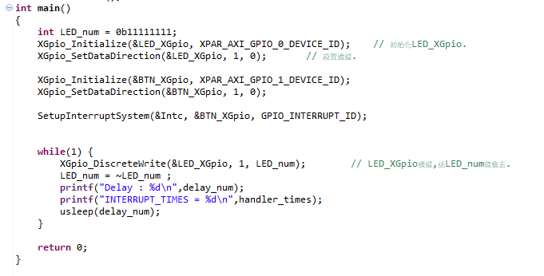
ISR 與主程式
主程式
初始化GPIO
圖8. 主程式

Slide 19
ISR 與主程式
主程式
設定中斷系統
圖8. 主程式

Slide 20
ISR 與主程式
主程式
LED閃爍
圖8. 主程式

Slide 21
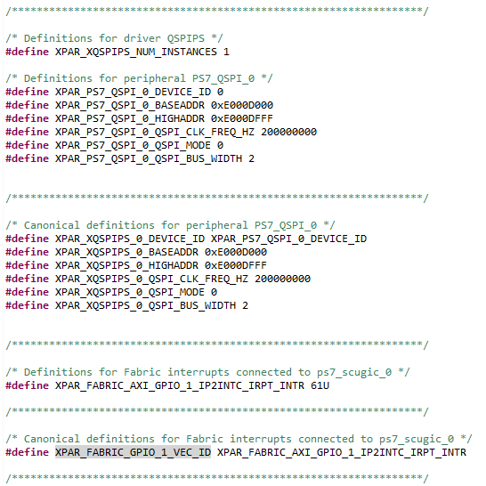
IRQ編號、中斷相關暫存器
IRQ編號
圖8. IRQ編號

Slide 22
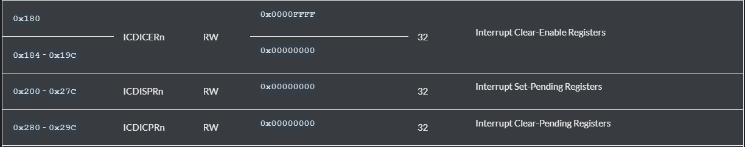
IRQ編號、中斷相關暫存器
中斷相關暫存器 :
手冊名稱 : Cortex-A9 MPCore Technical Reference Manual
圖9. 中斷相關暫存器

Slide 23
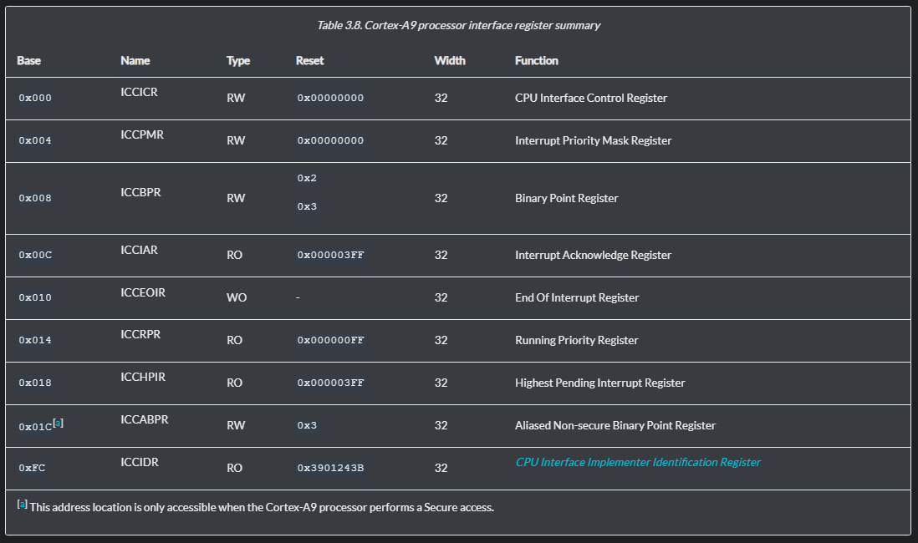
IRQ編號、中斷相關暫存器
中斷相關暫存器 :
手冊名稱 : Cortex-A9 MPCore Technical Reference Manual
圖10. 中斷相關暫存器

Slide 24
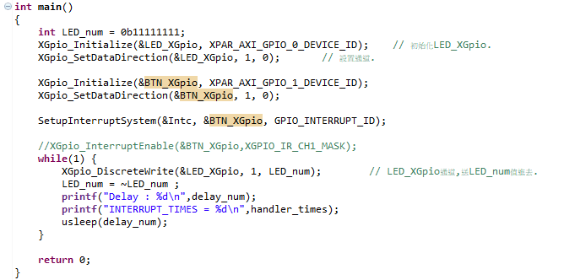
問題紀錄
在第一次燒入bit檔後，必須在c中多執行一次XGpio_InterruptEnable，後續才可以正常中斷；其餘時候不須多執行一次也可以正常中斷，即下圖中紅框
圖11. 問題紀錄

